Slide 1
Цзяоцзы над США
Работу выполнили:
Агафонова Д. Д., Ильенко А. В., Котов Я. Д., Семищев М. Р.
МАОУ СОШ №33
Руководитель:
Байгашов Алексей Сергеевич
БФУ им. И. Канта

Slide 2
Введение
Целью данной работы является моделирование динамики зонда в атмосфере Земли и расчет влияния на полет различных природных явлений.
Для достижения поставленной цели были решены следующие задачи:
определена система дифференциальных уравнений для динамики зонда в атмосфере на базе закона Архимеда
определены начальные условия запуска зонда

Slide 3
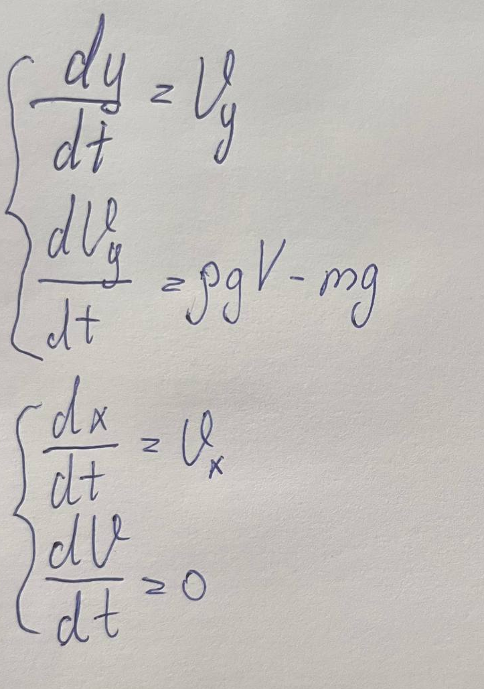
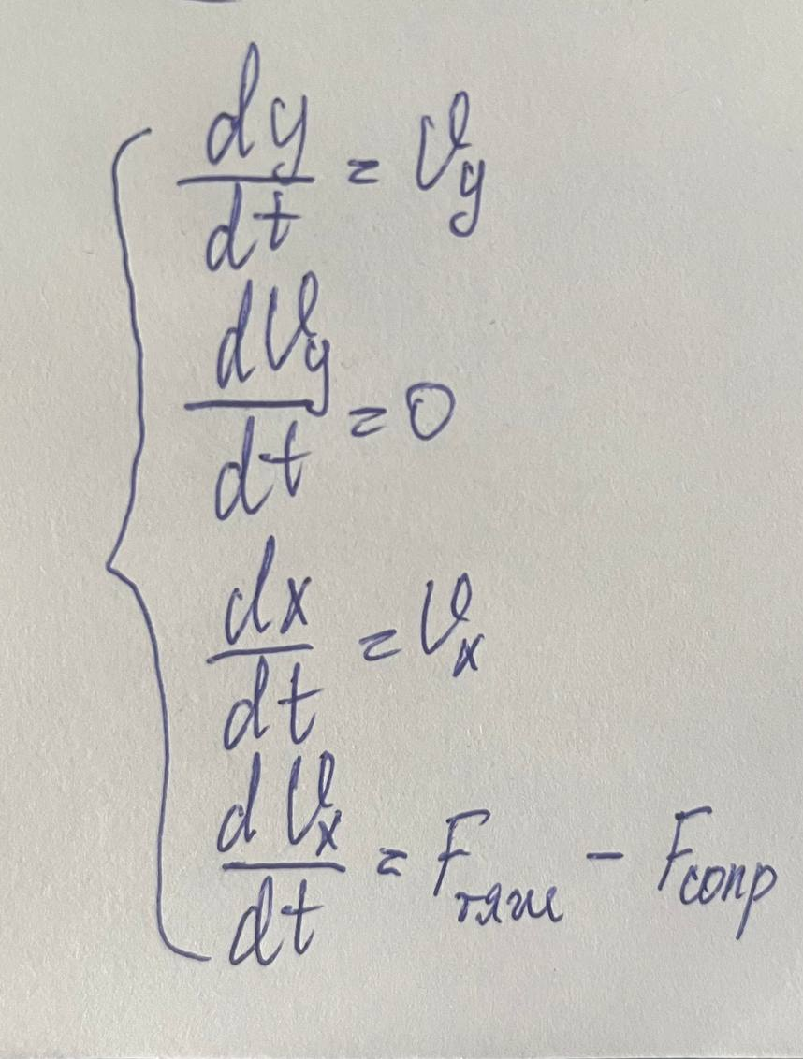
Постановка дифференциальной задачи

Slide 4
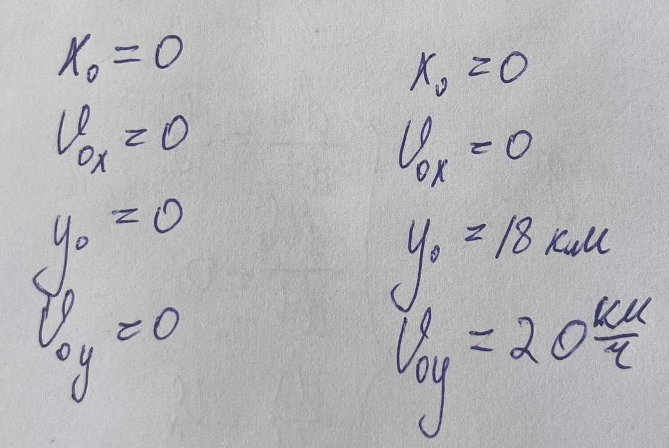
Начальные условия и численное решение

Slide 5
Результаты моделирования

Slide 6
Результаты моделирования

Slide 7
Заключение
В результате научились пользоваться системами дифференциальных уравнений для моделирования различных процессов, смоделировали динамику зонда в атмосфере Земли и рассчитали влияние на полет зонда различных природных явлений.

Slide 8
СПАСИБО ЗА ВНИМАНИЕ!

